Slide 1
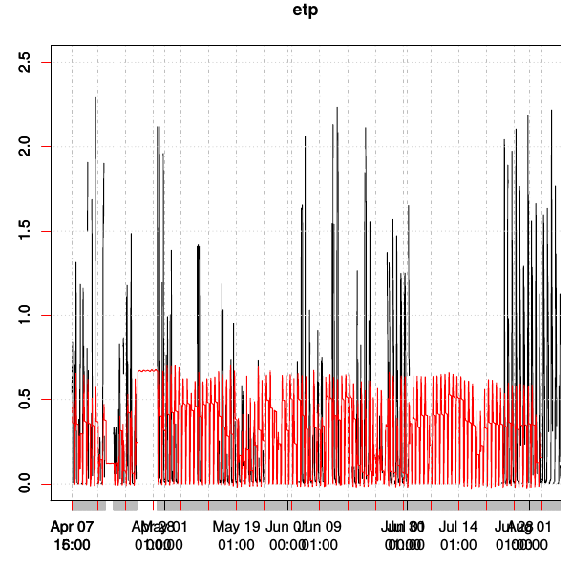
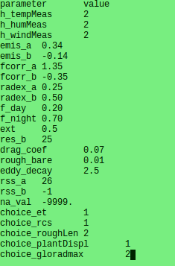
03.03.2016
choice_et = 1 (Makkink)

Slide 2
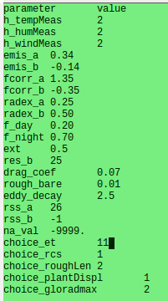
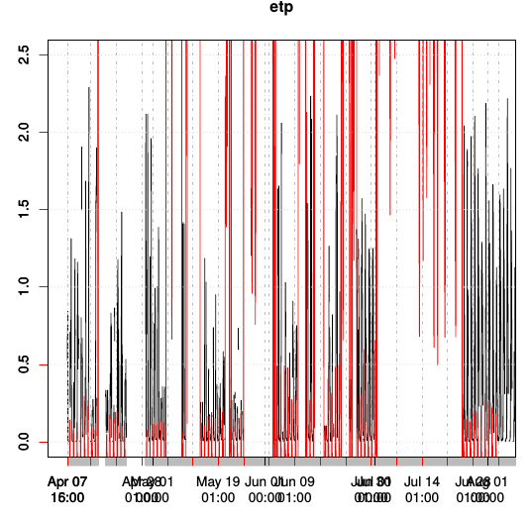
03.03.2016
choice_et = 11 (Pen-Mon)

Slide 3
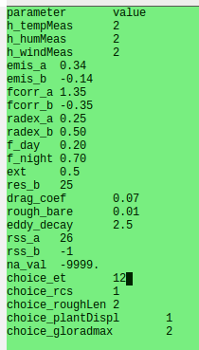
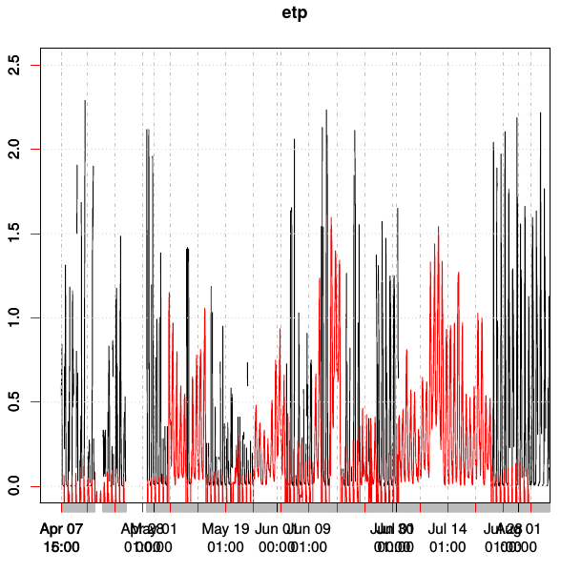
03.03.2016
choice_et = 12 (FAO ref)

Slide 4
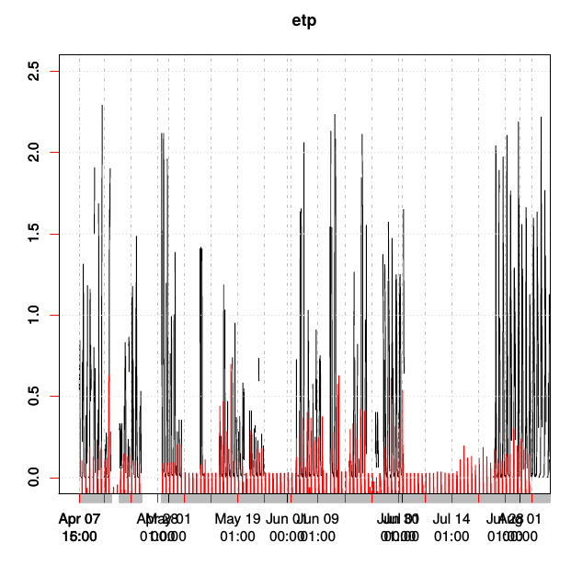
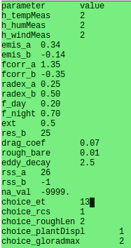
03.03.2016
choice_et = 13 (SW)

Slide 5
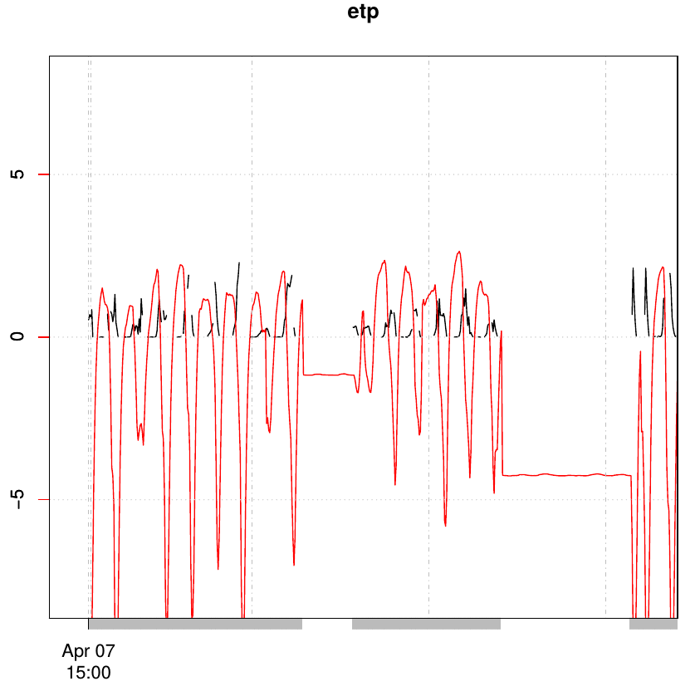
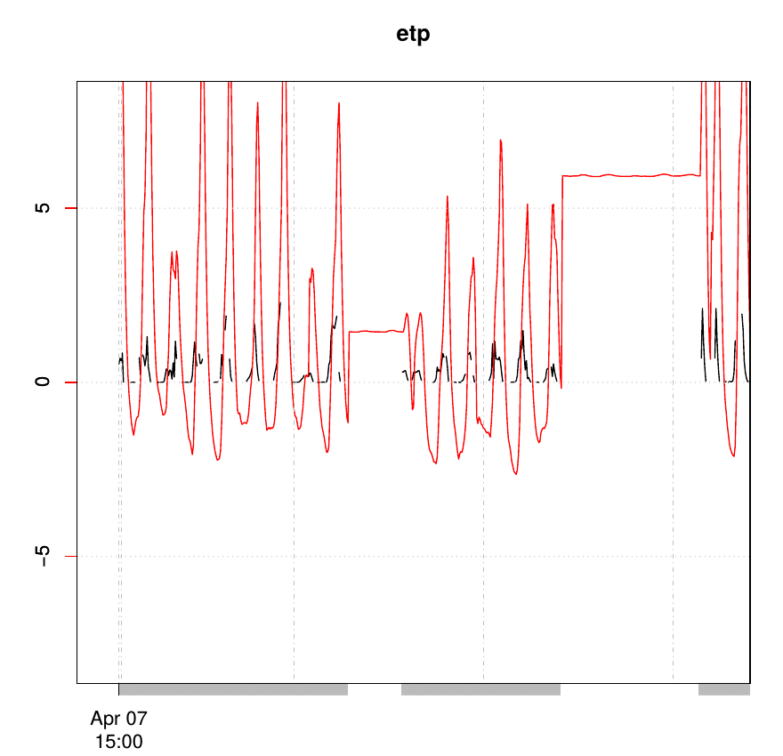
09.03.2016
7.-30.4.2014 mit...
normalem soilheat-Input: gespiegeltem sh-Input:

Slide 6
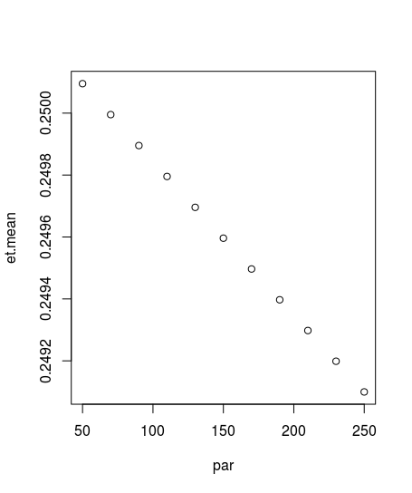
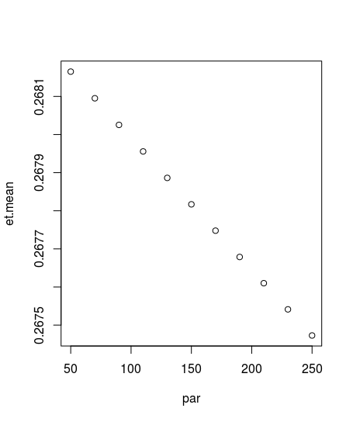
07.04.2016
Sensitivität etp
res_leaf_min (50 … 250):
PM SW

Slide 7
07.04.2016
Sensitivität etp
glo_half (100 … 300):
PM SW
keine Sensitivität k. S.

Slide 8
07.04.2016
Sensitivität etp
elev (10 … 510):
PM SW
keine Sensitivität k. S.

Slide 9
07.04.2016
Sensitivität etp
wstressmin (10 … 510):
PM SW
keine Sensitivität k. S.

Slide 10
07.04.2016
Sensitivität etp
wstressmax (2000 … 18000):
PM SW
keine Sensitivität k. S.

Slide 11
07.04.2016
Sensitivität etp
par_stressHum (0.01 … 0.51):
PM SW
keine Sensitivität k. S.

Slide 12
07.04.2016
Sensitivität etp
alb (0.1 … 0.5):
PM SW
keine Sensitivität k. S.

Slide 13
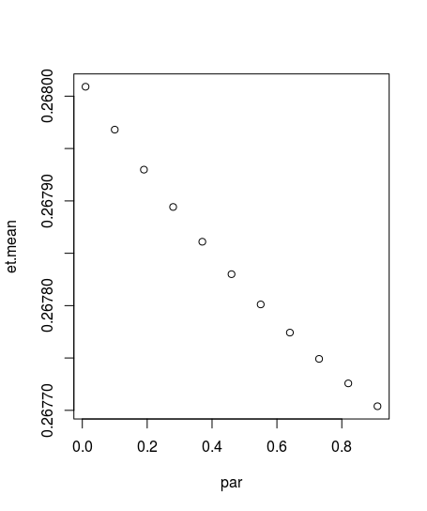
07.04.2016
Sensitivität etp
ext (0.01 … 0.91):
PM SW
keine Sensitivität

Slide 14
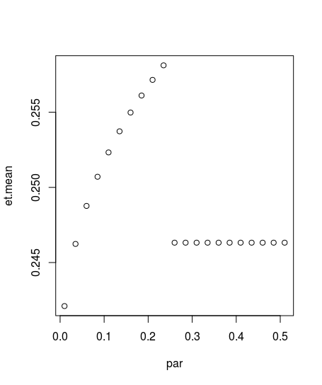
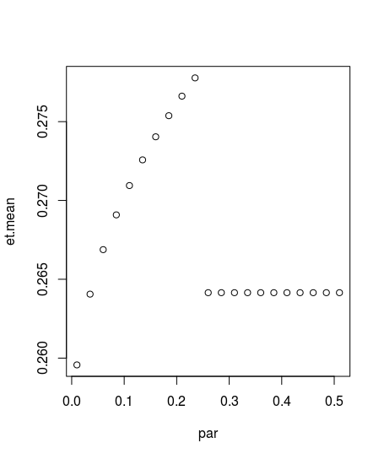
07.04.2016
Sensitivität etp
drag_coef (0.01 … 0.51):
PM SW

Slide 15
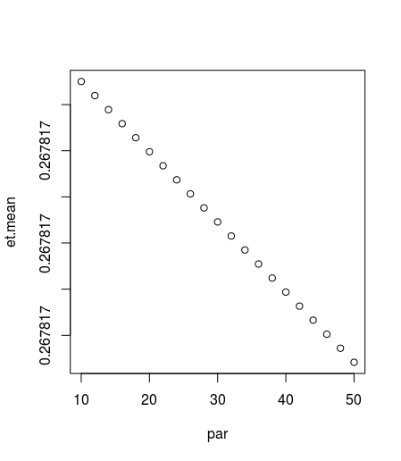
07.04.2016
Sensitivität etp
rss_a (10 … 50):
PM SW
keine Sensitivität

Slide 16
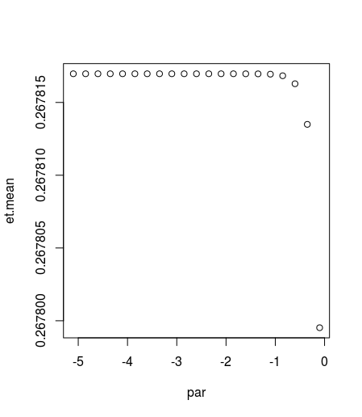
07.04.2016
Sensitivität etp
rss_b (-5.1 … -0.1):
PM SW
keine Sensitivität

Slide 17
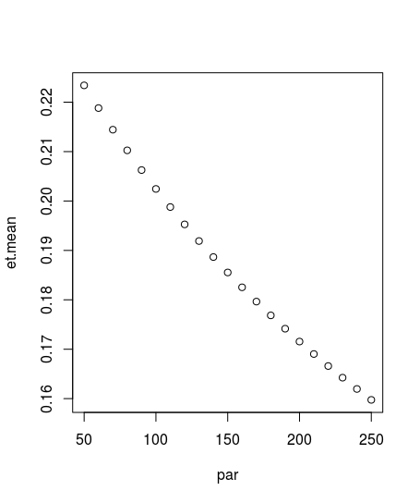
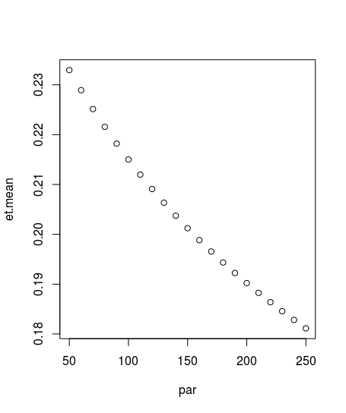
08.04.2016
Sensitivität eta
res_leaf_min (50 … 250):
PM SW

Slide 18
08.04.2016
Sensitivität eta
glo_half (100 … 300):
PM SW
keine Sensitivität k. S.

Slide 19
08.04.2016
Sensitivität eta
elev (10 … 510):
PM SW
keine Sensitivität k. S.

Slide 20
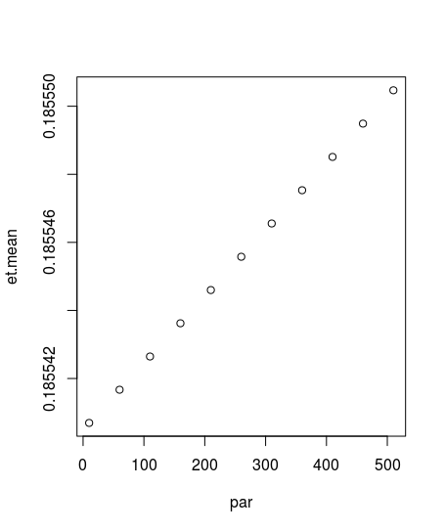
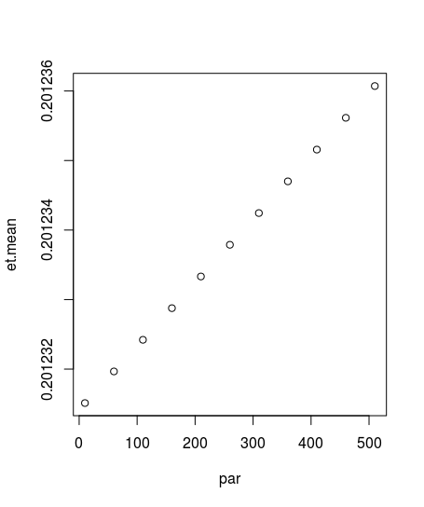
08.04.2016
Sensitivität eta
wstressmin (10 … 510):
PM SW

Slide 21
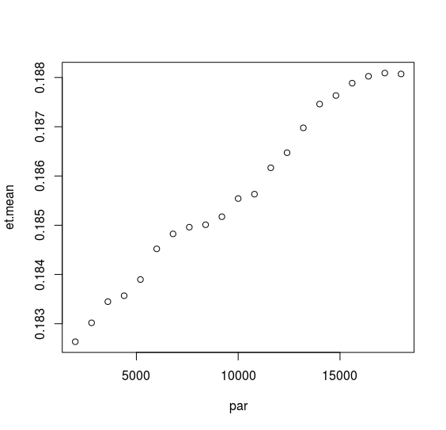
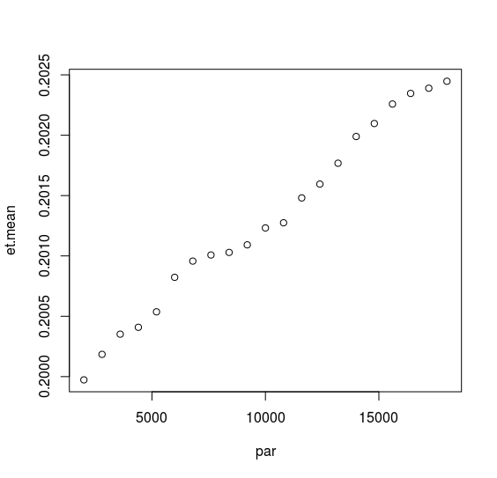
13.04.2016
Sensitivität eta
wstressmax (2000 … 18000):
PM SW

Slide 22
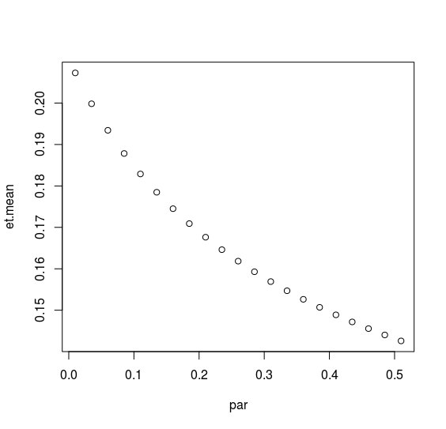
13.04.2016
Sensitivität eta
par_stressHum (0.01 … 0.51):
PM SW

Slide 23
13.04.2016
Sensitivität eta
alb (0.1 … 0.5):
PM SW
keine Sensitivität k. S.

Slide 24
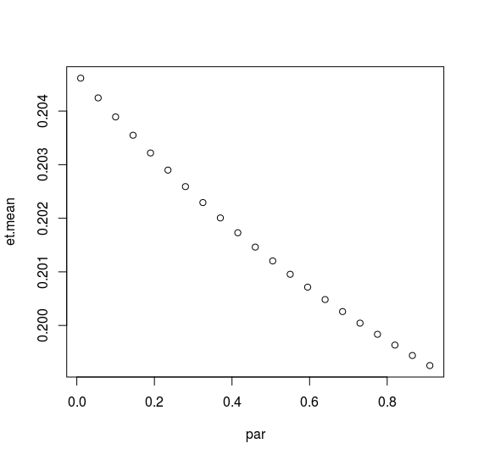
13.04.2016
Sensitivität eta
ext (0.01 … 0.91):
PM SW
keine Sensitivität

Slide 25
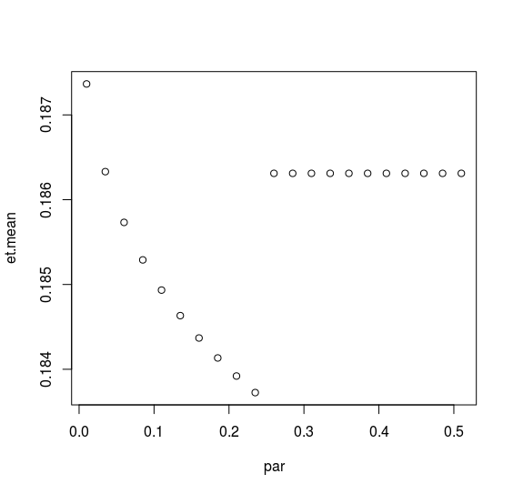
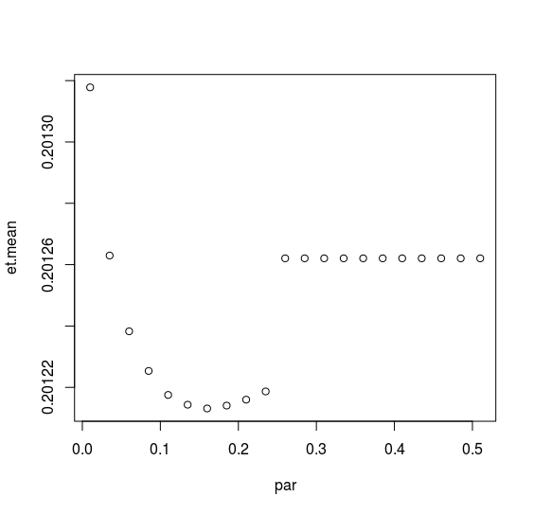
13.04.2016
Sensitivität eta
drag_coef (0.01 … 0.51):
PM SW

Slide 26
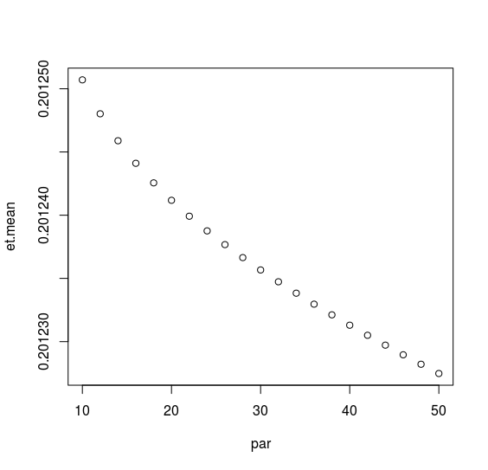
13.04.2016
Sensitivität eta
rss_a (10 … 50):
PM SW
keine Sensitivität

Slide 27
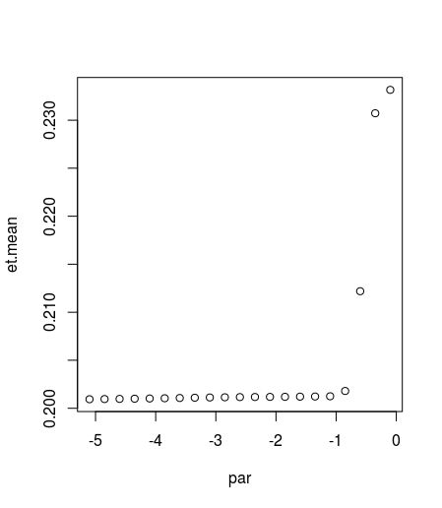
13.04.2016
Sensitivität eta
rss_b (-5.1 … -0.1):
PM SW
keine Sensitivität

Slide 28
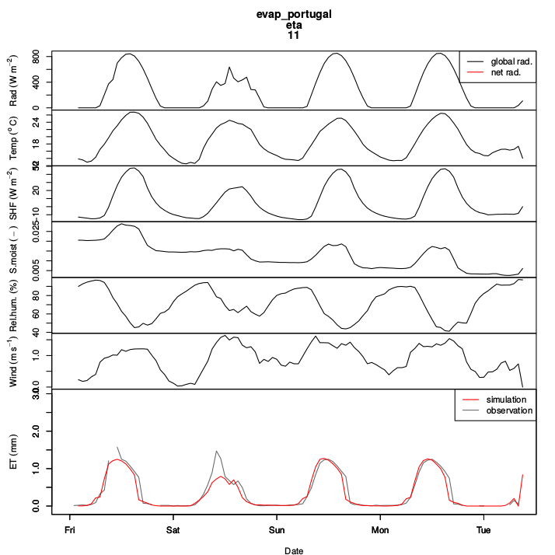
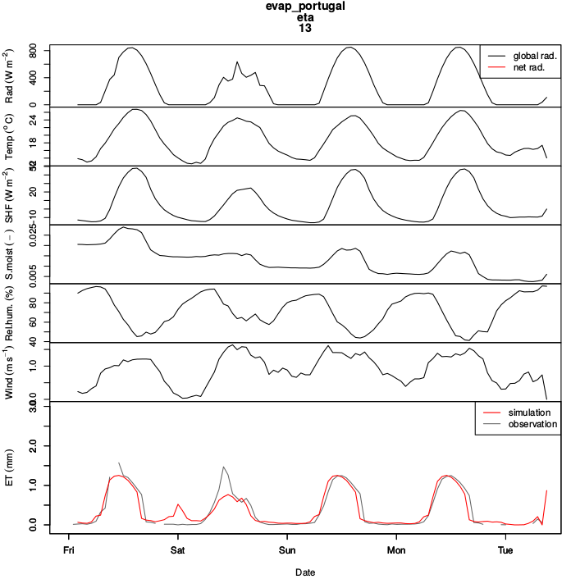
05.07.2016
Validierung et_act

Slide 29
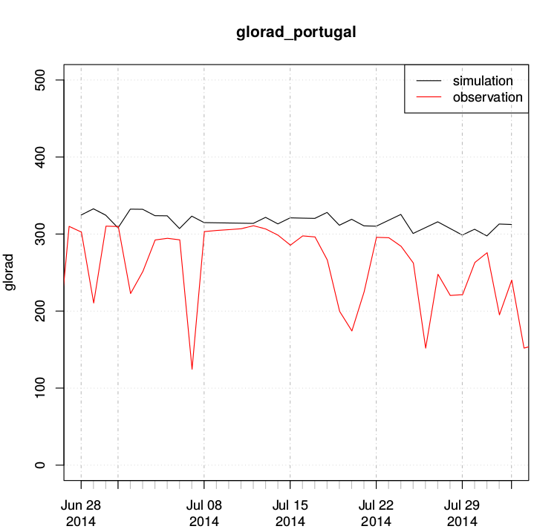
05.07.2016
Validierung glorad
Parameter: (lat),
radex_a, radex_b

Slide 30
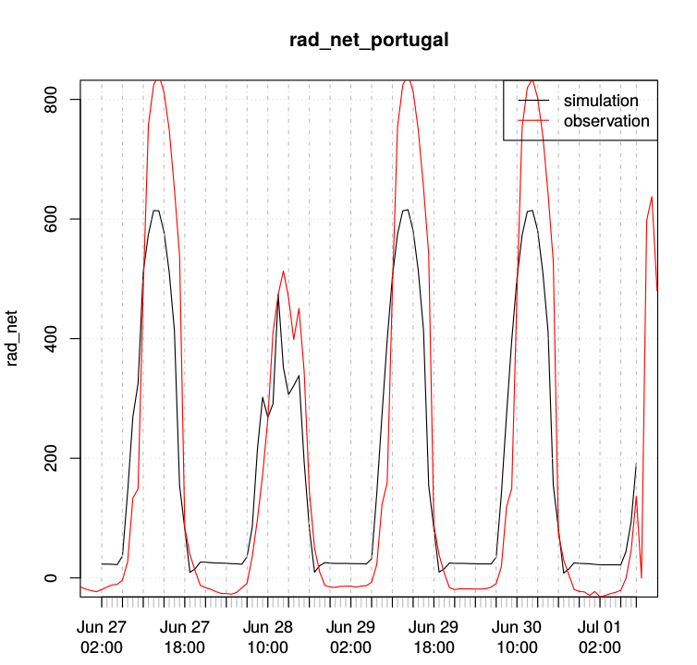
05.07.2016
Validierung rad_net
Parameter: (lat), (lon),
radex_a, radex_b,
(elev),
emis_a, emis_b,
fcorr_a, fcorr_b,
choice_gloradmax,
*alb*

Slide 31
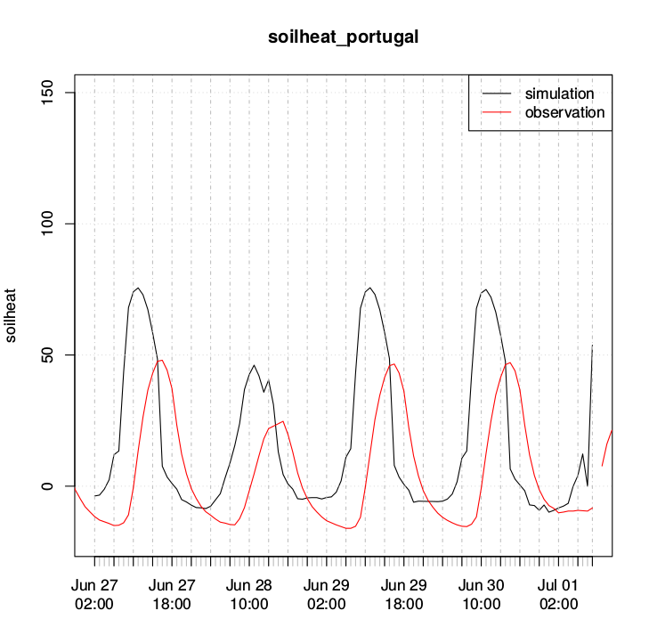
05.07.2016
Validierung soilheat
Parameter: (lat), (lon), (elev),
f_day, f_night,
radex_a, radex_b,
*ext* (SW), choice_et,
choice_gloradmax

Slide 32
12.09.2016
Zeitprobleme
Die aufgezeichnete Globalstrahlung hat täglich Maxima jeweils zwischen 12 und 13 Uhr (ohne erkennbaren Wolkeneinfluss). Sommerzeit scheint nicht berücksichtigt zu sein, da die Maxima immer gleich liegen. Portugal hat WET/WEST, also in unserem Fall (ohne WEST) WET=UTC. Die Verschiebung des Maximums um etwas mehr als eine halbe Stunde nach hinten liegt daran, dass Santarem bei Länge 8.3, also mehr als die Hälfte zwischen Greenwich und 15° West liegt. Die Ortszeit hinkt der UTC also um mehr als 30 min hinterher. Eigentlich müsste dieser Effekt von Echse ausgeglichen werden, da ja die geog. Länge angegeben wird. Beim Vergleich von intern berechneter externer Strahlung (Atmosphärenoberseite) und Messdaten fällt auf, dass die Länge nicht berücksichtigt worden zu sein scheint.
→ es scheint einen Fehler in der Funktion rad_extraterr_hourly zu geben:
hour_mid sollte hour – 0.5 sein, nicht +

Slide 33
14.09.2016
Fehlersuche evap_morocco
Fehlermeldung: f_cloud > 1, heißt: gemessene Globalstrahlung übersteigt berechnete glorad_max
glorad_max (intern berechet)
2013-06-15 01:00:00 0.0000000000
2013-06-15 02:00:00 0.0000000000
2013-06-15 03:00:00 0.0000000000
2013-06-15 04:00:00 0.0000000000
2013-06-15 05:00:00 0.0000000000
2013-06-15 06:00:00 0.0000000000
2013-06-15 07:00:00 225.5320344041
2013-06-15 08:00:00 457.7882232057
2013-06-15 09:00:00 675.0694915035
2013-06-15 10:00:00 862.5684799372
2013-06-15 11:00:00 1007.5074423018
2013-06-15 12:00:00 1100.0090278352
2013-06-15 13:00:00 1133.7694063493
2013-06-15 14:00:00 1106.4878638400
2013-06-15 15:00:00 1020.0235923445
2013-06-15 16:00:00 880.2689890763
2013-06-15 17:00:00 696.7480992926
2013-06-15 18:00:00 481.9675683496
2013-06-15 19:00:00 250.5643344895
2013-06-15 20:00:00 18.3081456879
2013-06-15 21:00:00 0.0000000000
2013-06-15 22:00:00 0.0000000000
2013-06-15 23:00:00 0.0000000000
2013-06-16 00:00:00 0.0000000000
glorad (gemessen)
2013-06-15 01:00:00 3.258
2013-06-15 02:00:00 3.243
2013-06-15 03:00:00 3.266
2013-06-15 04:00:00 3.253
2013-06-15 05:00:00 3.222
2013-06-15 06:00:00 26.880
2013-06-15 07:00:00 205.700
2013-06-15 08:00:00 414.800
2013-06-15 09:00:00 613.000
2013-06-15 10:00:00 780.000
2013-06-15 11:00:00 894.000
2013-06-15 12:00:00 953.000
2013-06-15 13:00:00 970.000
2013-06-15 14:00:00 941.000
2013-06-15 15:00:00 853.000
2013-06-15 16:00:00 703.000
2013-06-15 17:00:00 518.100
2013-06-15 18:00:00 317.900
2013-06-15 19:00:00 120.500
2013-06-15 20:00:00 7.140
2013-06-15 21:00:00 3.299
2013-06-15 22:00:00 3.299
2013-06-15 23:00:00 3.298
2013-06-16 00:00:00 3.290
double f_cloud (
const double glorad,
const double glorad_max,
const double a,
const double b
) {
double res = a * glorad / glorad_max + b;
if( res > 1. ) {
stringstream errmsg;
Errmsg << "... Result is greater one ...";
except e(__PRETTY_FUNCTION__,errmsg,__FILE__,__LINE__);
throw(e);
}
}

